Slide 1
Công nghệ phần mềm
Giáo viên: nguyễn bảo ân

Slide 2
XÂY DỰNG MẠNG XÃ HỘI DÀNH CHO SINH VIÊN
Thành viên nhóm gồm:
Ngô Huỳnh Quốc Khang – Nhóm trưởng
Nguyễn Hoàng Lăm – Thành Viên
Phạm Trung Hiếu – Thành Viên

Slide 3
Các nội dung chính
GIỚI THIỆU
Kiến trúc hệ thống
CÔNG NGHỆ SỬ DỤNG
KẾT QUẢ THỰC NGHIỆM
KẾT LUẬN VÀ HƯỚNG PHÁT TRIỂN
DEMO DỰ ÁN
POSTER

Slide 4

GIỚI THIỆU
Lý do chọn đề tài: giúp sinh viên kết nối, chia sẻ kiến thức, hỗ trợ nhau trong học tập và tạo dựng cộng đồng học thuật tích cực. Đồng thời, nó góp phần phát triển kỹ năng mềm, tư duy sáng tạo và tương tác xã hội thông qua công nghệ số.

Slide 5






II. CÔNG NGHỆ SỬ DỤNG
1.FIGMA
2.jira
3.github
4.DOcker
5.MYSQL
6.POSTMAN

Slide 6
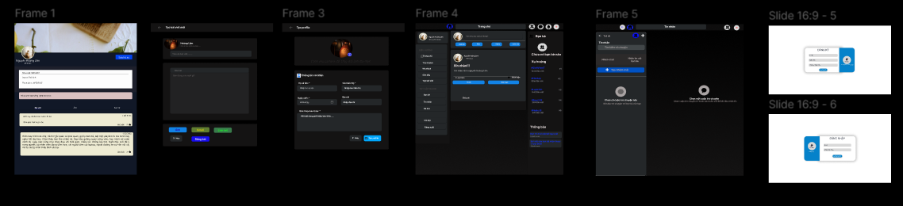
II. CÔNG NGHỆ SỬ DỤNG 1. FIGMA
Hình 1. Thuyết kế giao diện trên Figma

Slide 7
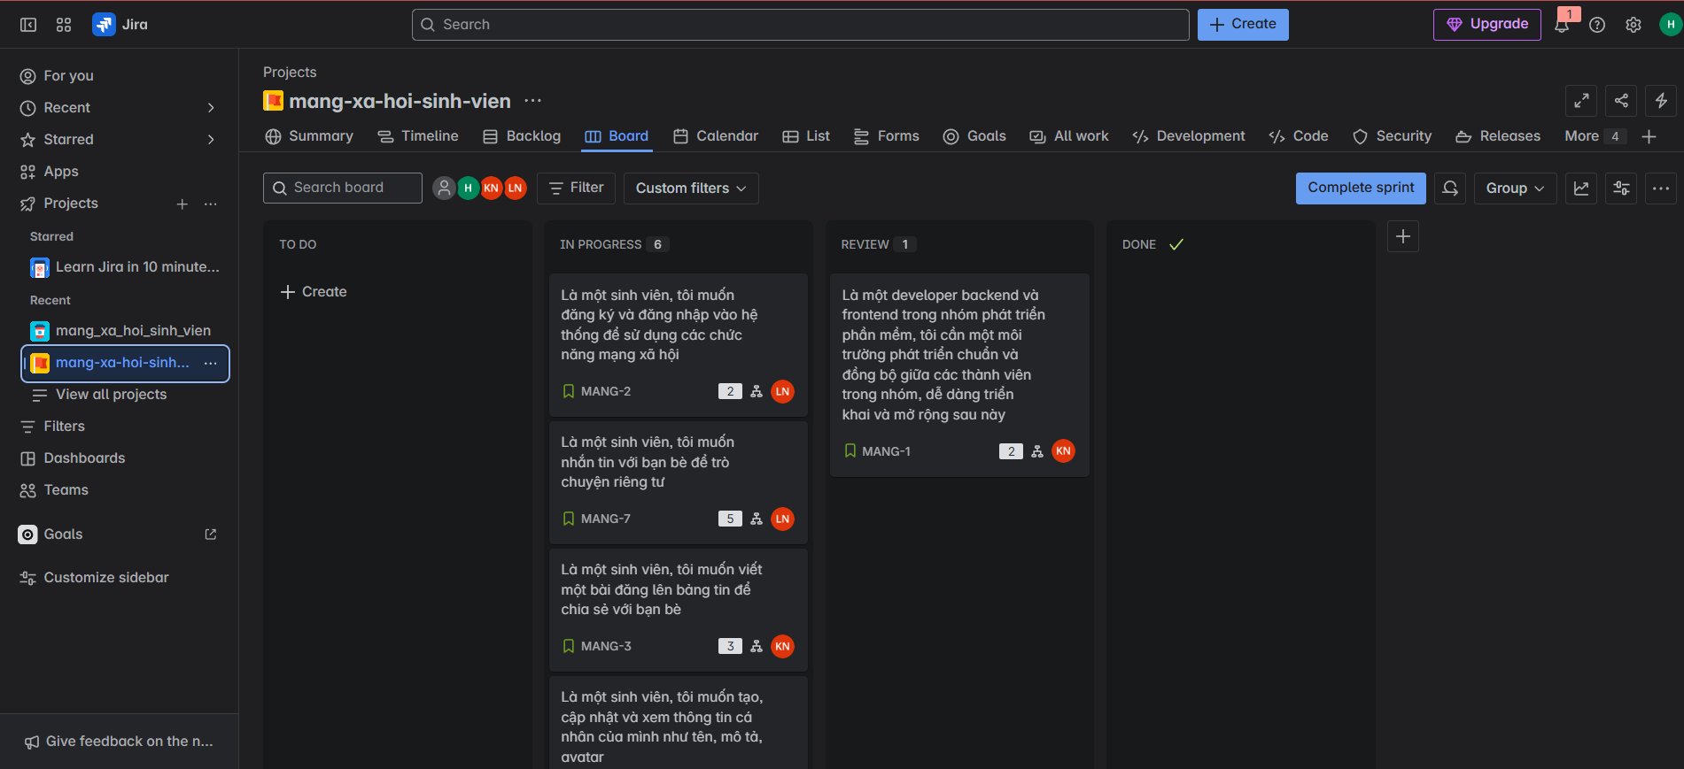
II. CÔNG NGHỆ SỬ DỤNG 2. JIRA
Hình 2. phân công công việt trên Jira

Slide 8
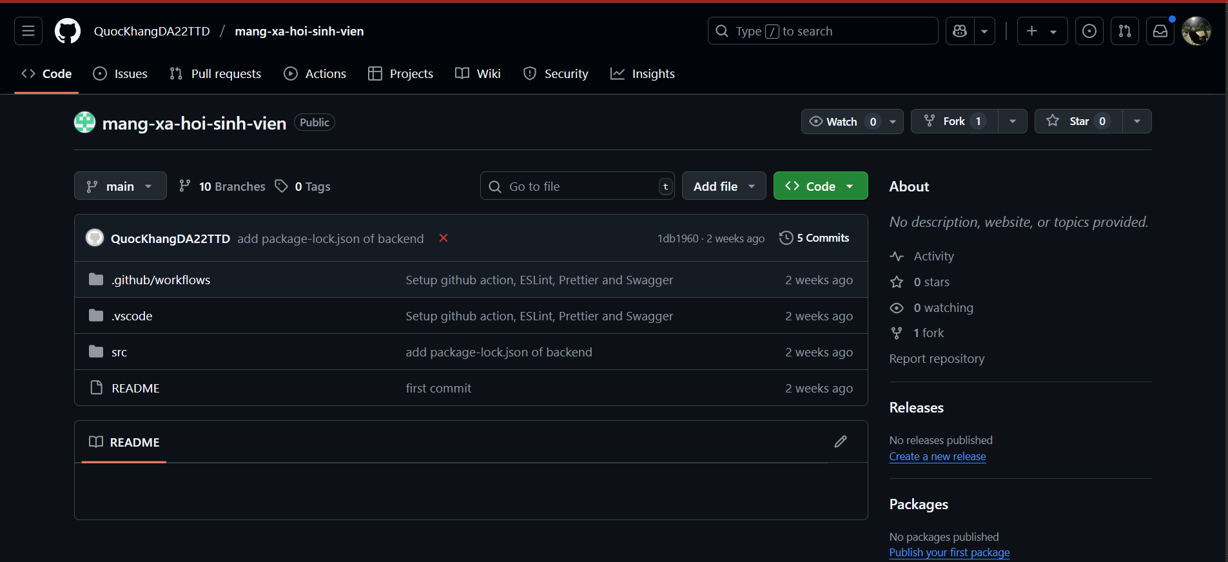
II. CÔNG NGHỆ SỬ DỤNG 3.github
Hình 3. Quản lý dự án trên Github

Slide 9
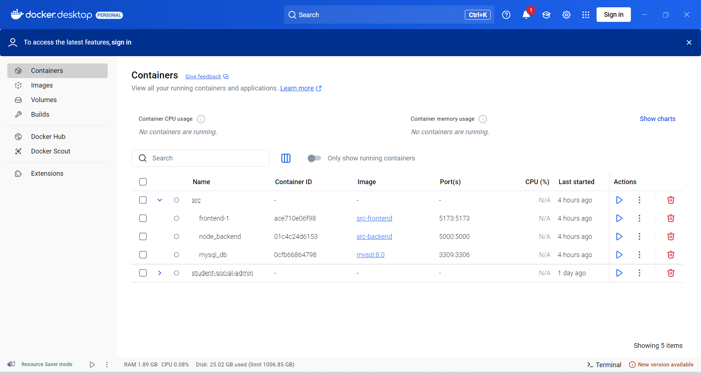
II. CÔNG NGHỆ SỬ DỤNG 4.DOCKER
Hình 4. Chạy dự án trên Docker

Slide 10
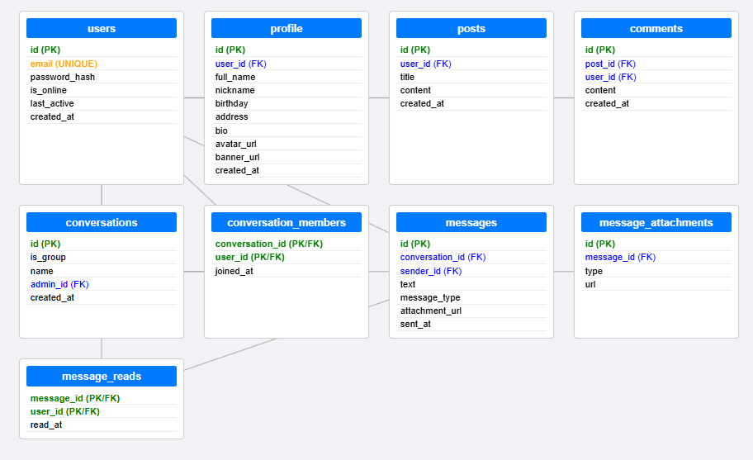
II. CÔNG NGHỆ SỬ DỤNG 5. MYSQL

Slide 11
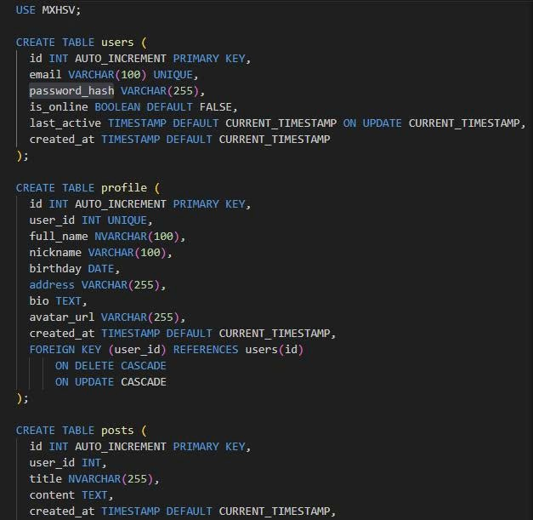
II. CÔNG NGHỆ SỬ DỤNG 5. MYSQL
Hình 5. Viết cơ sở dữ liệu

Slide 12
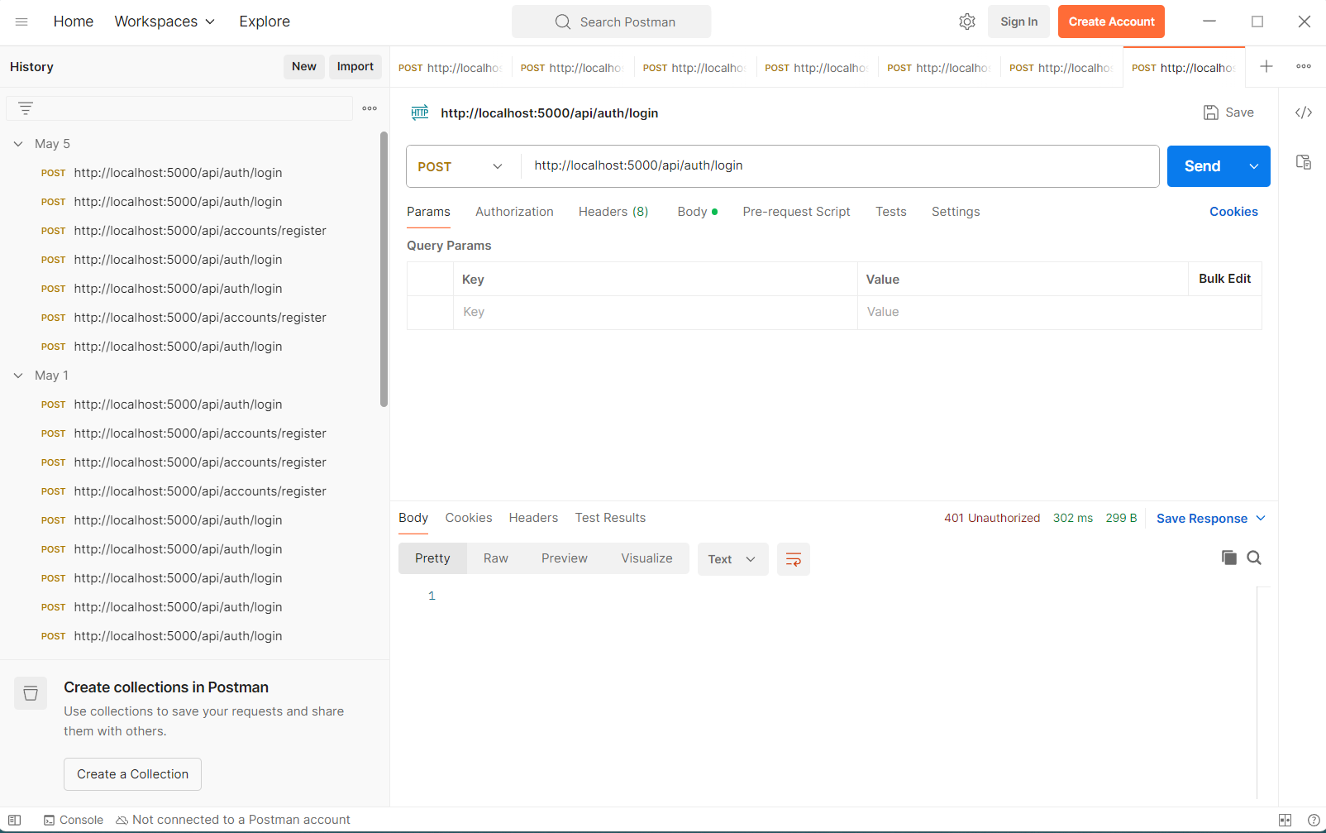
II. CÔNG NGHỆ SỬ DỤNG 6. POSMAN
Hình 6. Sử dụng postman để test API

Slide 13
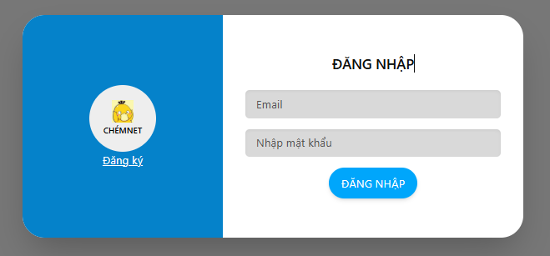
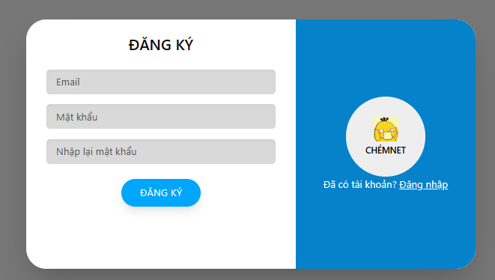
iii. KẾT QUẢ THỰC NGHIỆM
1. Đăng nhập & Đăng ký

Slide 14
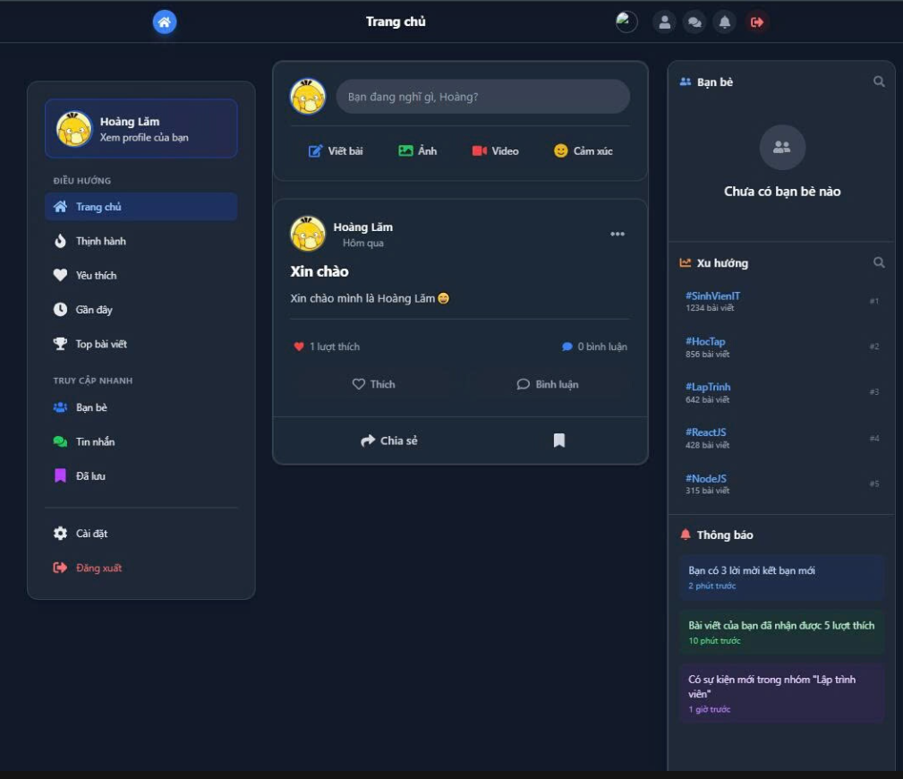
iii. KẾT QUẢ THỰC NGHIỆM
2. Trang chủ

Slide 15
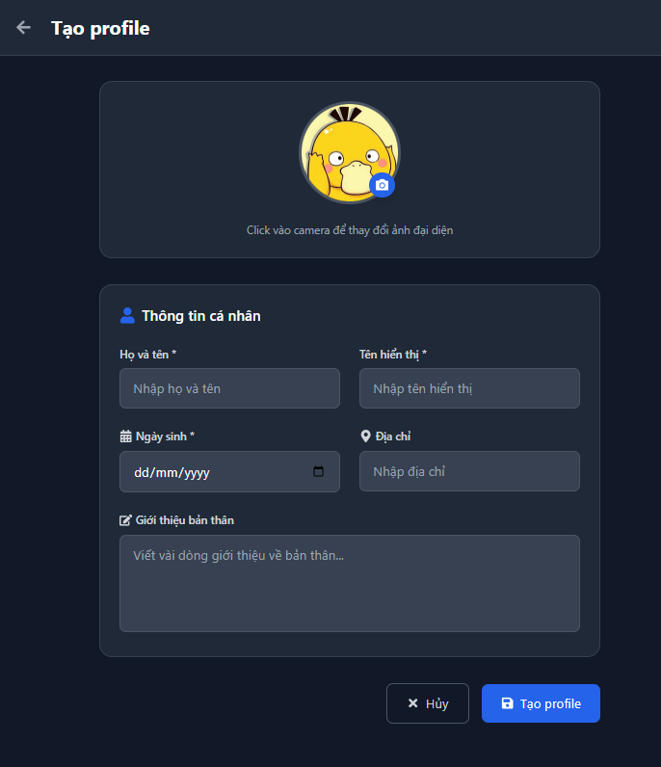
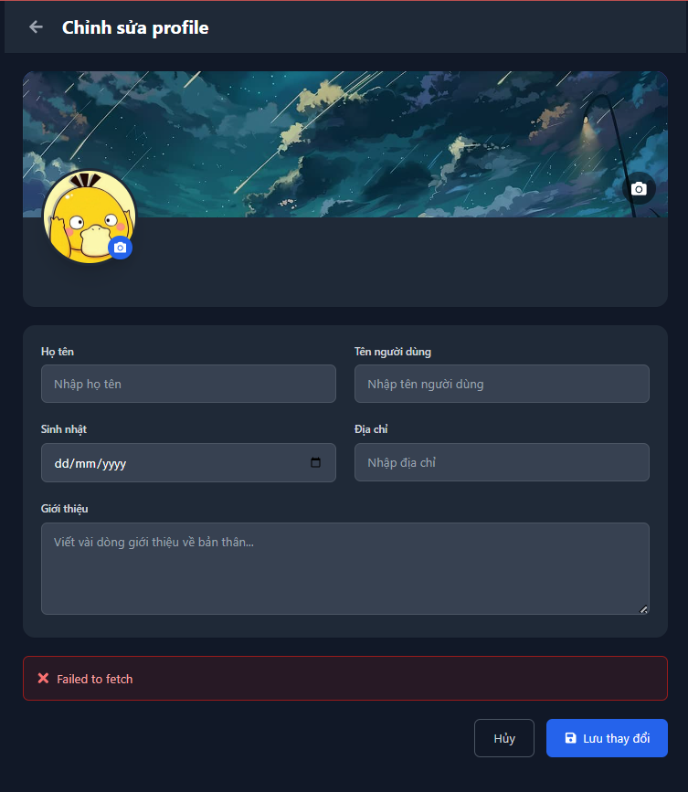
iii. KẾT QUẢ THỰC NGHIỆM
3. Tạo hồ sơ & chỉnh sửa hồ sơ

Slide 16
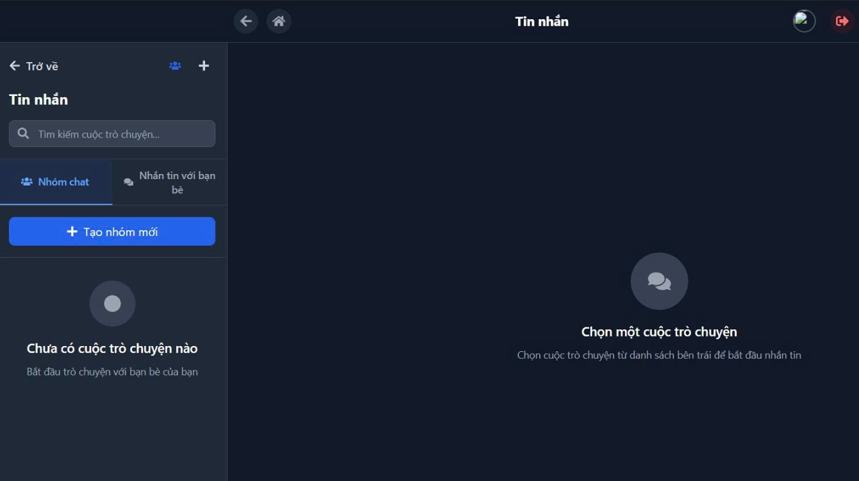
iii. KẾT QUẢ THỰC NGHIỆM
4. Trang nhắn tin

Slide 17
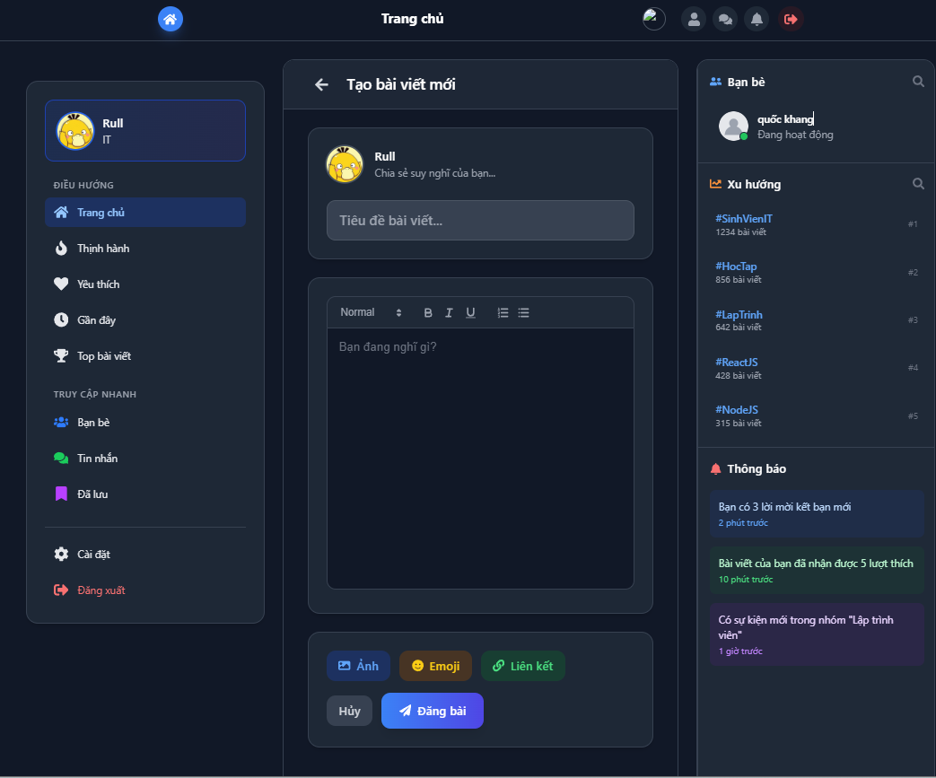
iii. KẾT QUẢ THỰC NGHIỆM
5. Trang đăng bài

Slide 18
IV. KẾT LUẬN VÀ HƯỚNG PHÁT TRIỂN
Kết luận:
Sau quá trình nghiên cứu và triển khai, nhóm đã hoàn thành đề tài “Xây dựng mạng xã hội dành cho sinh viên” với nhiều kết quả tích cực:
Xây dựng được nền tảng kết nối học thuật thân thiện, giúp sinh viên chia sẻ tài liệu, học tập và giao lưu.
Áp dụng thành công các công nghệ như React, Node.js, Docker, CI/CD vào một sản phẩm thực tiễn.
Rèn luyện kỹ năng làm việc nhóm, quản lý dự án, thiết kế UI/UX và kiểm thử phần mềm.
Củng cố tư duy phân tích – giải quyết vấn đề trong quy trình phát triển phần mềm.

Slide 19
IV. KẾT LUẬN VÀ HƯỚNG PHÁT TRIỂN
Hướng phát triển:
Để nâng cấp sản phẩm và tăng tính ứng dụng thực tế, nhóm đề xuất các hướng sau:
Tích hợp AI hỗ trợ học tập: Gợi ý tài liệu, chat bot tư vấn, hệ thống tự đánh giá tiến độ học.
Tăng cường bảo mật & quyền riêng tư: Áp dụng xác thực đa lớp, mã hóa dữ liệu người dùng.
Phát triển phiên bản mobile app: Đáp ứng nhu cầu sử dụng nhanh và tiện lợi trên smartphone.
Tạo hệ thống học phần và nhóm học: Tổ chức sinh viên theo chuyên ngành, lớp, câu lạc bộ để tương tác tốt hơn.
Hỗ trợ đa ngôn ngữ & mở rộng quy mô: Hướng đến môi trường học tập quốc tế và tích hợp với trường đại học.

Slide 20
V. DEMO DỰ ÁN

Slide 21
VI. POSTER

Slide 22
Xin hết!
Xin cảm ơn thầy và các bạn đã lắng nghe

